Slide 1
SDHCAL工作汇报
洪道金、王宇
2017/06/21

Slide 2
峰保功能
芯片low Gain shaper可以在hold信号到来时，保持住当时的值并输出
触发输出经过FPGA延迟之后输出hold信号
使用160M时钟控制延时

Slide 3
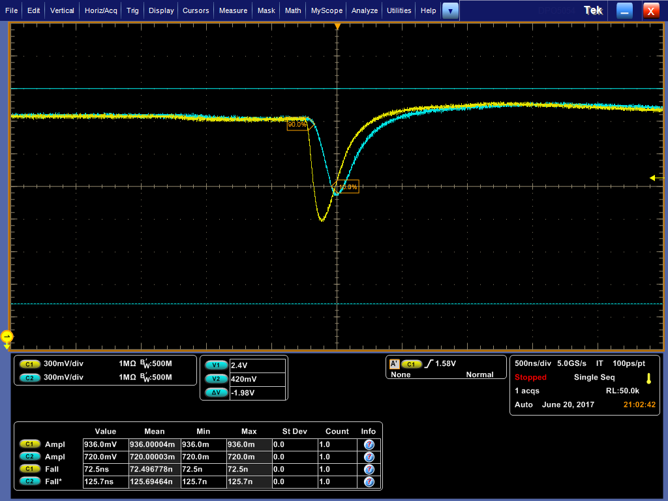
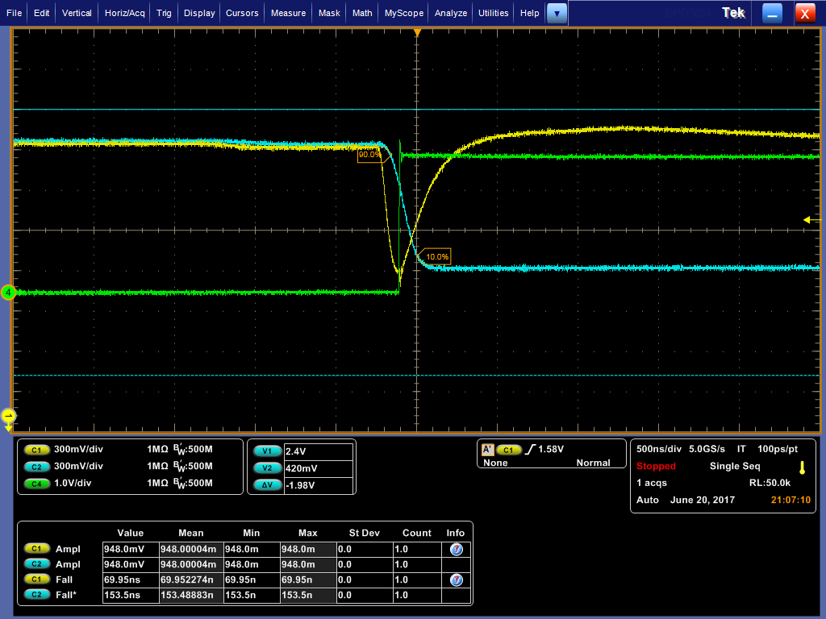
示波器得到的峰保波形
延迟和保持时间可以设定
Low Gain Shaper 输出
没有峰保输出
Low Gain Shaper 输出
Hold信号
峰保输出

Slide 4
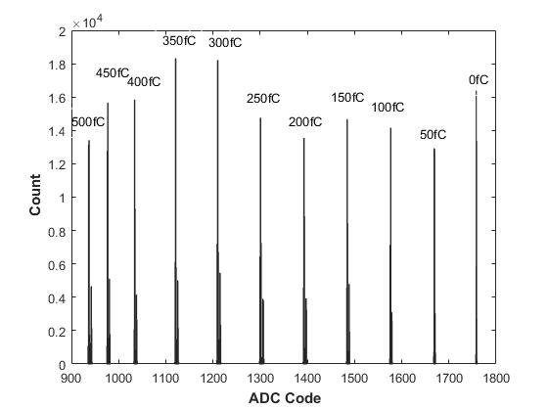
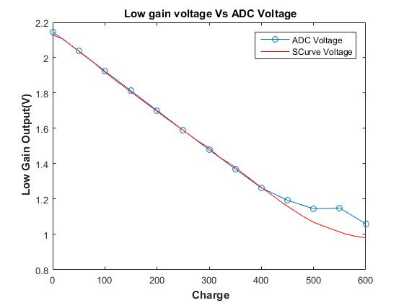

使用ADC采集hold输出
ADC：
采样率10M、12-bit、参考电压5V
一个ADC码值对应$\frac{5V}{4095}=1.221mV$
每次hold输出采32次，然后平均
电子学测量结果

Slide 5
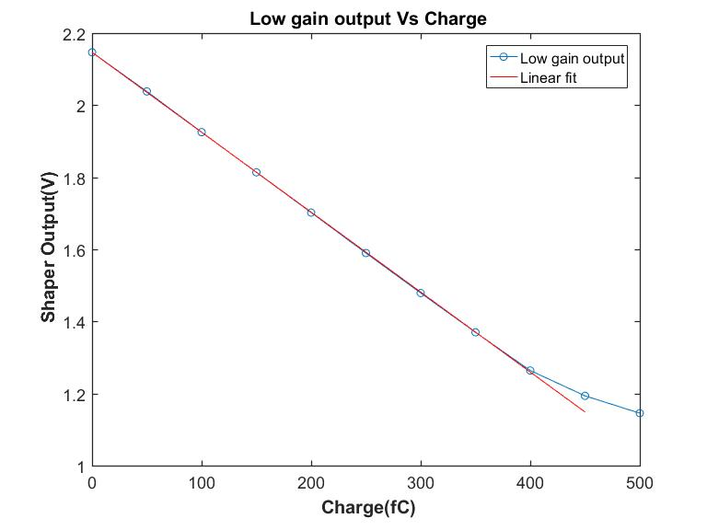
Hold输出标定
线性拟合
非线性部分还需精细测量来修正

Slide 6
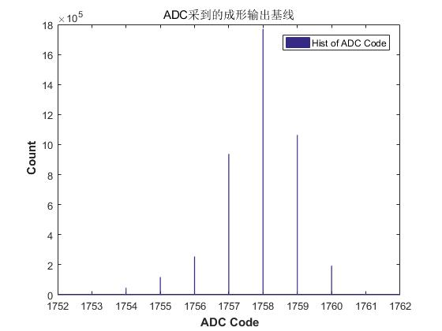

基线测量
接上探测器，不开X光机，用ADC采Hold的输出
一个ADC码值对应$\frac{5V}{4095}=1.221mV \sim 0.556fC$
基线电压$：2.1465V$

Slide 7
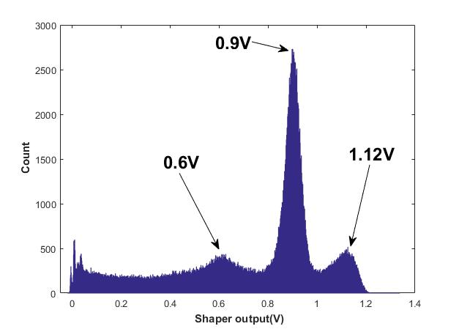
能谱测量
X光机准直孔对准Pad36
2.5mm准直孔
测量时间50min
总计数：627104

Slide 8

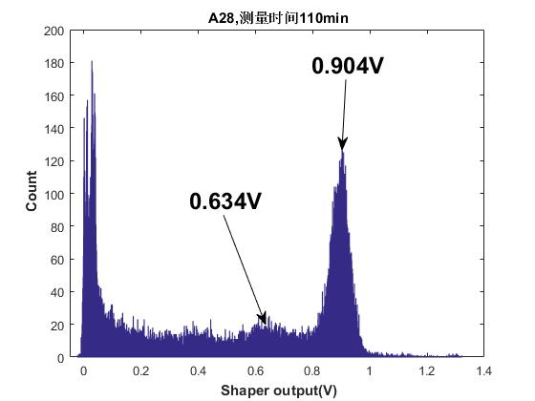
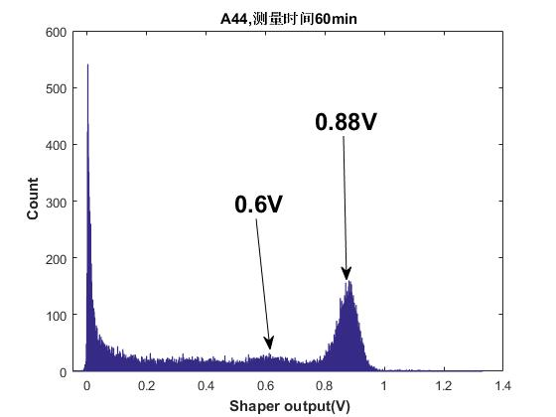
周围Pad的能谱
测量通道
X光机准直孔对准Pad36
测量周围Pad，周围Pad有比较大的信号
计数率低
击中通道
测量通道
总计数：37448
总计数：35656

Slide 9
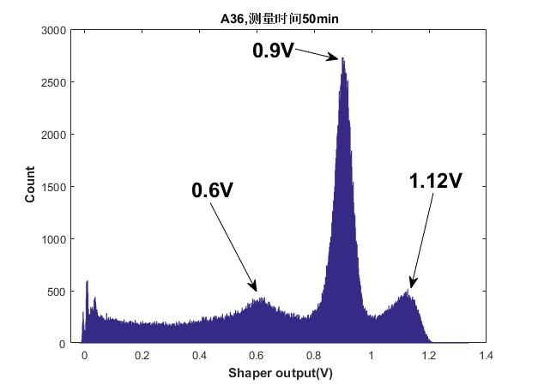
对比
测量通道
总计数：627104
击中通道
测量通道
总计数：37448
总计数：35656

Slide 10
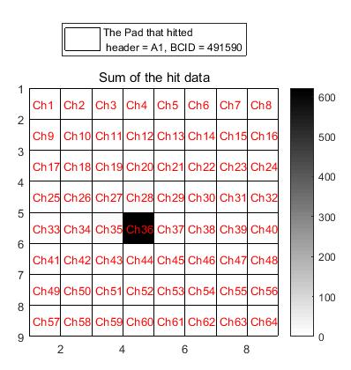
串扰分析
找到击中pad，分析相邻pad信号。若其它pad有一个事例信号 过阈，则计1
1mm准直孔
击中方向有偏向
目标pad编号: A36 | 非目标pad信号分析（evts）
 | 过第一个阈 5fC | 过第二个阈 5fC | 过第三个阈 5fC
过第一个阈 5 fc： 186 （evts） | 2 | 0 | 0
过第二个阈 20 fc： 621（evts） | 9(1) | 19(7) | 0
过第三个阈 150 fc：6496（evts） | 431(18) | 230(17) | 157(17)
红色部分为九宫格内扣除ch28和ch35后过阈pad的总事例数(不包含目标pad ch36)

Slide 11
目前的问题
使用2.5mm准直孔之后，周围Pad测到能谱了
什么原因造成的？

Slide 12
下一步
测量击中Pad周围Pad的能谱
增加测量时间
把九宫格内都测完
测量均匀性
ADC采不同Pad的能谱
对比不同Pad的峰位
准直孔用5mm的

Slide 13
改版&芯片采购
下一步先对30cm x 30cm探测器设计新的阳极板
待30cm x 30cm探测器调试完之后再设计40cm x 40cm探测器的阳极板
提前在DIF板上将接口留好
芯片数量
30cm x 30cm：16片，做一块
40cm x 40cm：25片，做两块
共计：16 + 25*2 = 66片，采购70片
封装问题
考虑滤波电容摆放，使用TQFP封装

